Slide 1
新しいまちづくりのグランドデザインの策定に向けて
資料１
１．グランドデザインの検討状況
２．グランドデザインの大きな方向性
２０２１年12月24日 第１回新しいまちづくりのグランドデザイン推進本部会議

Slide 2
１．グランドデザインの検討状況
（１）新しいまちづくりのグランドデザインの策定の背景・目的
（２）策定にあたって考慮すべき事項
（３）検討項目の現状
（４）関係者との意見交換

Slide 3
（１）新しいまちづくりのグランドデザインの策定の背景・目的
➢ 大阪・関西万博のインパクトを活かし、東西二極の一極を担う「副首都」として、さらに成長・発展していくため、
「グランドデザイン・大阪」と「グランドデザイン・大阪都市圏」の策定後に生じた社会情勢の変化や新たな潮流等を踏まえるとともに、現在の2つの計画の考え方を整理・統合し、2050年に向けた大阪全体のまちづくりの方向性を示すものとして策定する。
➢ グランドデザインは、官民にわたる多様な主体が共有し、民間活力を最大限引き出しながら、各種取組みを
一体となって推進するための羅針盤としての役割を担う。
現行のグランドデザイン
グランドデザイン・大阪
（2012年策定）
グランドデザイン・大阪都市圏
（2016年策定）
グランドデザインを取り巻く環境の変化
・大阪府域全体の大きな方向性を示す新たな構想等
・社会情勢の変化や新たな潮流
踏まえ
考え方を
整理・統合
新しいまちづくりのグランドデザインの検討・策定

Slide 4
（２）策定に当たって考慮すべき事項
大阪府域全体の大きな方向性を示す新たな構想等
大阪の再生・成長
に向けた新戦略
万博のインパクトを活かした
大阪の将来に向けたビジョン
副首都ビジョン*
大阪スマートシティ戦略*
など
＊バージョンアップに向け議論中
社会情勢の変化や新たな潮流
国際拠点形成・ｲﾝﾌﾗ整備の進展
暮らしを取り巻く環境変化
テクノロジーの進展
・大阪・関西万博の決定、ＩＲ誘致の取組み
・国際金融都市に向けた取組み
・国家戦略特区の展開
・広域インフラ等の整備の進展
・ウォーカブルなまちづくりの必要性の高まり
・コロナ禍を契機とした新しい生活様式の普及
・人口減少の進展、超高齢社会の到来
・低未利用地・空き家の増加
・ｽﾏｰﾄ・ｽｰﾊﾟｰｼﾃｨ、都市のDXの実証・実装
・モビリティ革命（自動運転・空飛ぶクルマ）
・デジタルとリアルの融合
・デジタル田園都市国家構想
世界のダイナミズム
産業動向の変化
安全・安心の確保
・世界経済・人口の中長期的な拡大
・都市の国際競争力強化の必要性
・第４次産業革命による産業形態の変化
・製品購入からサービス購入の時代へ
・生産拠点等の国内回帰等、ｻﾌﾟﾗｲﾁｪｰﾝの強化
・自然災害の激甚化・頻発化、切迫
・高度成長期以降に整備されたインフラの老朽化
観光・インバウンドの動向
持続可能な社会に向けた動き
・世界的な観光需要の高まりと観光形態の変化
・百舌鳥・古市古墳群の世界遺産登録
・SDGs達成、サーキュラーエコノミーの提唱
・ｶｰﾎﾞﾝﾆｭｰﾄﾗﾙ、ｸﾞﾘｰﾝ&ﾌﾞﾙｰﾘｶﾊﾞﾘｰの提唱

Slide 5
（３）検討項目の現状
・副首都推進本部会議で示した検討項目イメージに沿った検討の現状について整理。
①国際競争力を備えた広域経済交流圏の形成
・世界のゲートウェイ、スーパー・メガリージョンの核、太平洋新国土軸を含む西日本経済の核となる都市の形成
②国際的な大都市に相応しい拠点エリアと魅力形成
・国際交流拠点・イノベーション拠点の形成、国際金融都市に向けた取り組み、スーパーシティの推進
③府内各地域の中核となる拠点形成と特色あるまちづくりの推進
・地域の核となる拠点の形成・再生、先端産業・グリーン成長産業等の産業用地の創出
④交通インフラとの連携
・道路・鉄軌道ネットワークや新たなモビリティと連携したまちづくり、都市の骨格形成
⑤新しい生活スタイルの先導、超高齢社会に対応したまちづくり・住環境の整備
・テクノロジーの積極的な導入、スマートシティの取組み等による郊外住宅地や主要駅周辺等の再生
⑥広域連携による地域活性化
・地域資源を活かした連携まちづくり（ベイエリア、淀川舟運、広域サイクル、街道、山系の活用など）
⑦持続可能で災害に強く、安全・安心な都市の形成
・カーボンニュートラルなまちづくりの推進、激甚化・頻発化・切迫する自然災害への対応の強化
⑧都市のストック・ポテンシャルの活用
・都市のDX、水辺や歴史資源の魅力創出、みどり・オープン空間の利活用、グリーンな移動 等
出典：副首都推進本部会議（2021年８月30日）資料を加工

Slide 6
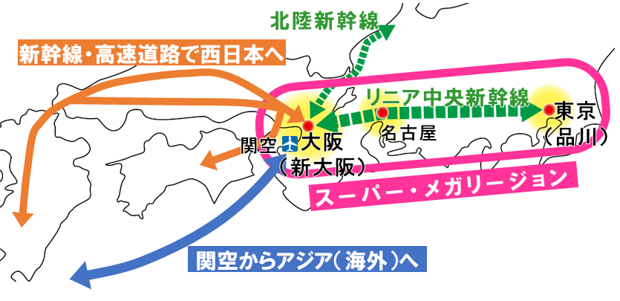
（３）検討項目の現状 ①国際競争力を備えた広域経済交流圏の形成
・淀川左岸線や京奈和自動車道、北陸新幹線（金沢～敦賀駅間）、リニア中央新幹線（品川～名古屋駅間）等の広域インフラの整備が進められている。
⇒リニア中央新幹線開業によるインパクトや中長期的な国土軸構想等を踏まえつつ、世界のゲートウェイ、スーパー・メガリージョンの西の核、西日本経済の核として相応しい都市・圏域の形成について検討を進める。
【世界のゲートウェイ】
【広域インフラの整備状況】
出典：国土地理院ウェブサイト 白地図を基に作成
【スーパー・メガリージョン】
出典：「新大阪駅周辺地域都市再生緊急整備地域 まちづくり方針の骨格」
出典：「関西広域連合広域インフラ検討会 広域インフラマップ」を一部加工

Slide 7
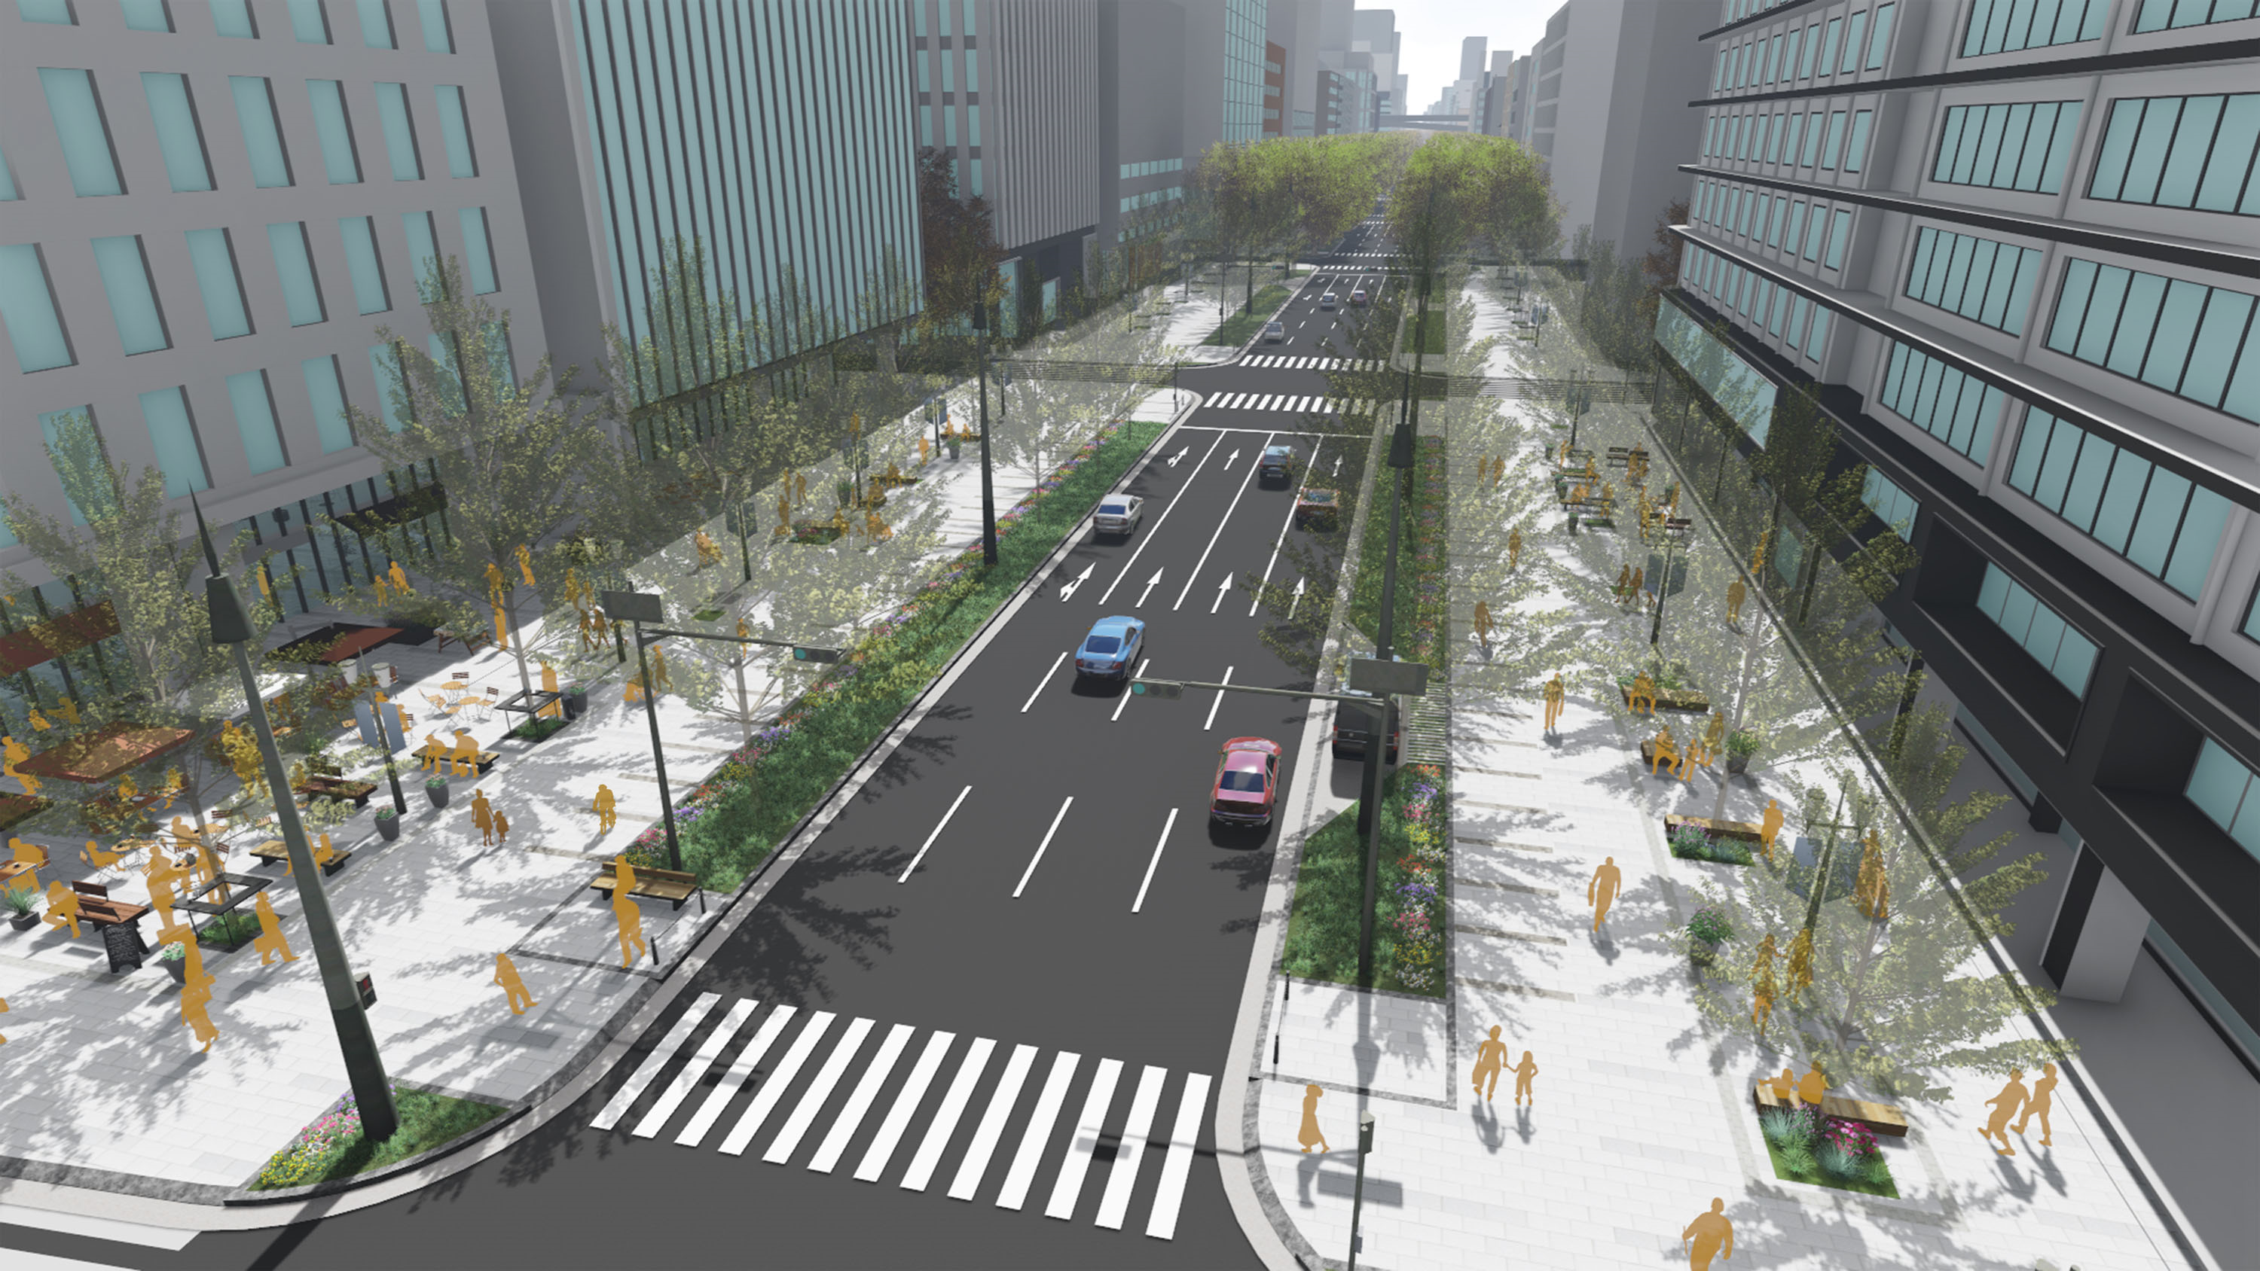
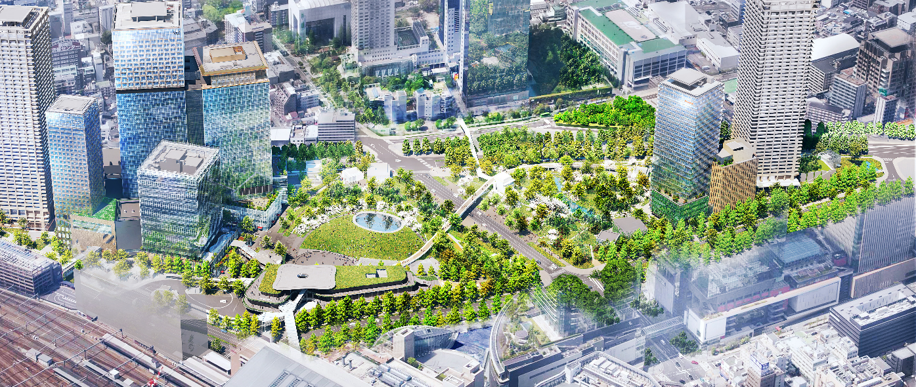
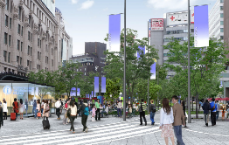
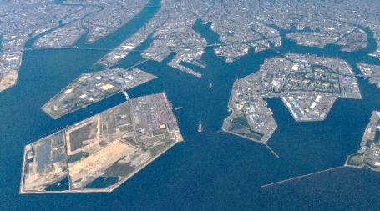
（３）検討項目の現状 ②国際的な大都市に相応しい拠点エリアと魅力形成
・「グランドデザイン・大阪」に基づき、「新大阪・大阪エリア」、「大阪城・周辺エリア」など、大阪市内の６エリアにおいて、拠点形成やストック・ポテンシャルを活かしたまちづくりが進められている。
⇒ 国際交流拠点・イノベーション拠点の形成を進めるとともに、国際金融都市実現に向けた取組みやスーパーシティ構想の動向等を踏まえ、国際的な大都市に相応しい拠点形成について検討を進める。
【大阪市内の６つのエリア】
御堂筋・周辺エリア
新大阪・大阪エリア
【うめきた】
側道歩行者空間化イメージ
うめきた２期地区全景イメージ
出典：「御堂筋将来ビジョン」より
2020年12月時点のイメージパースであり、今後変更となる可能性がある。
（提供：うめきた2期地区開発事業者）
【新大阪駅周辺】
大阪城・周辺エリア
新大阪をとりまく環境（イメージ）
出典：「新大阪駅周辺地域都市再生緊急整備地域まちづくり方針の骨格」より
夢洲・咲洲エリア
なんば・天王寺・あべのエリア
中之島・周辺エリア
なんば駅周辺道路空間イメージ
未来医療国際拠点イメージ
大阪城東部地区ゾーニングイメージ
出典：「なんば駅周辺道路空間の再編に係る基本計画」より
提供：中之島4丁目用地における未来医療国際
拠点整備・運営事業開発事業者
出典：「大阪城東部地区のまちづくりの方向性」より
夢洲・咲洲地区のまちづくり

Slide 8
（３）検討項目の現状 ③府内各地域の中核となる拠点形成と特色あるまちづくりの推進
・デジタル化の急速な進展や新型コロナ禍を契機として、多様な働き方・暮らし方を支えるまちづくりや、職住遊学の機能がバランス良く融合した空間形成などの多機能化・複合拠点化を進めることが求められている。
⇒ 多様な働き方・暮らし方ができる都市の実現に向け、地域の核となる多様な機能を備えた拠点形成や産業用地の創出、地域資源を活かした特色あるまちづくり等について検討を進める。
〔目指すべきまちづくりの方向性〕 多様な働き方、暮らし方を支えるまちづくり
出典：「デジタル化の急速な進展やニューノーマルに対応した都市政策のあり方検討会」中間とりまとめ参考資料（国土交通省 ２０２１年４月）より

Slide 9
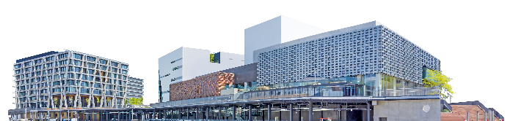
（３）検討項目の現状 ④交通インフラとの連携
・北大阪急行延伸部等のまちづくりや、第二京阪沿道等での産業立地の誘導などの取組みが進められている。
⇒ 鉄道の延伸や高架化、主要幹線道路の整備等と連携したまちづくりに加え、新しい交通システムや自動運転等の新技術の導入など、中長期的なモビリティの進展も踏まえたまちづくりの方向性について検討を進める。
【北大阪急行延伸部のまちづくり】
【第二京阪沿道まちづくり】
出典：「第二京阪沿道まちづくり方針」
【モビリティの進展を踏まえたまちづくり】
出典：「2040年、道路の景色が変わる」国土交通省（令和２年）
船場エリア複合公共施設（箕面船場阪大前駅周辺）
※箕面市提供

Slide 10
（３）検討項目の現状 ⑤新しい生活スタイルの先導、超高齢社会に対応したまちづくり・住環境の整備
・泉北NTや河内長野市南花台等において、ICT技術等の先端技術を活用し、高齢化の進展をはじめとした様々な地域課題の解決を図るとともに、住民の利便性と生活の質の向上をめざす「スマートシティ」の取組みが進められている。
⇒ モデル的取組みの横展開など、テクノロジーの積極的な導入、スマートシティの取組み等による郊外住宅地や主要駅周辺等の再生について検討を進める。
【泉北ニュータウンにおける取組み】
【河内長野市南花台における取組み】
出典： 「SENBOKU New Design」堺市（2021年5月策定）より
出典： 「河内長野市スーパーシティ構想 再提案書」河内長野市（2021年10月）より

Slide 11
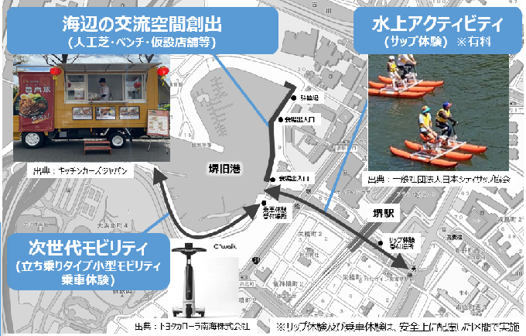
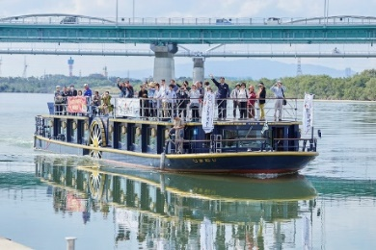
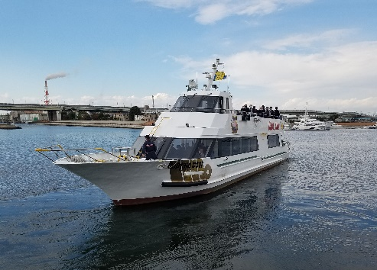
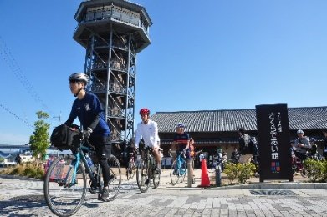
（３）検討項目の現状 ⑥広域連携による地域活性化
・「グランドデザイン・大阪都市圏」に基づき、淀川沿川や自転車を活用した広域連携、大阪広域ベイエリアでのまちづくりが進められている。
⇒ 河川空間を活かしたかわまちづくりや、周辺山系の地域資源を活かした魅力あるまちづくりなど、豊かな自然環境や歴史・文化・景観資源等を活かした新たな広域連携の取組みについて検討を進める。
大阪広域ベイエリアまちづくり
淀川沿川
淀川を航行する観光船（淀川河川事務所ＨＰより）
堺旧港親水護岸で交流空間の創出に向けた社会実験
出典：堺市HPより
自転車活用
堺旧港と夢洲等を結ぶ舟運事業の社会実験
さくらであい館 走行会

Slide 12
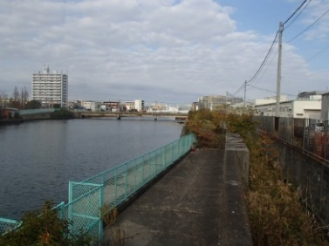
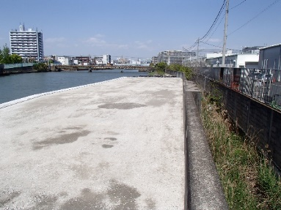
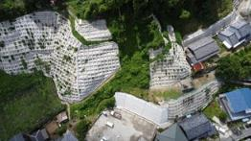
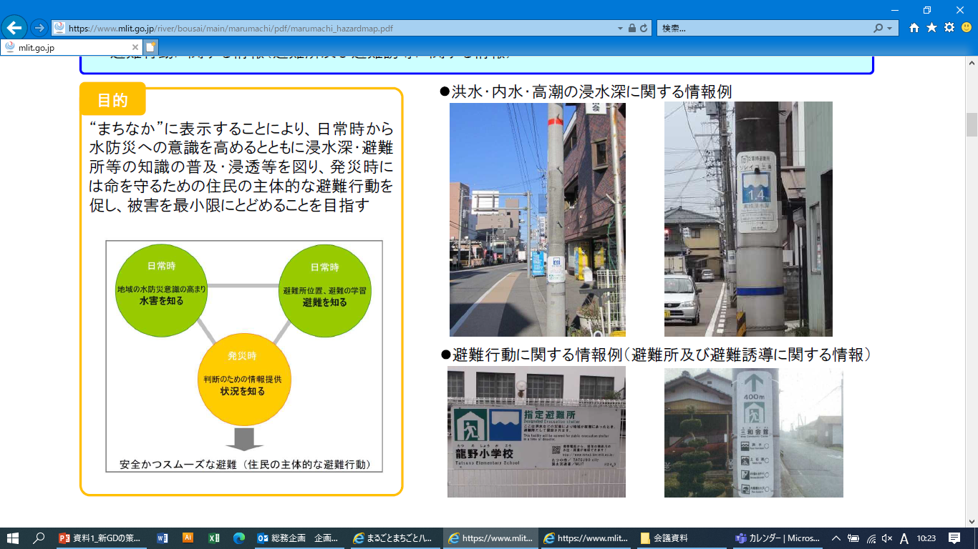
（３）検討項目の現状 ⑦持続可能で災害に強く、安全・安心な都市の形成
・2050年カーボンニュートラルの実現に向け、エネルギー関連産業、輸送・製造関連産業、家庭・オフィス関連産業など様々な産業分野での取組みが求められている。
・洪水・土砂対策やため池の防災・減災対策、密集市街地対策など、災害対応⼒の強化に向けた取組みが進められている。
⇒カーボンニュートラル実現に向けたまちづくり分野での取組みや、激甚化・頻発化・切迫する自然災害への対応の強化について検討を進める。
【2050年カーボンニュートラル実現に向けた取組み】
【激甚化・頻発化・切迫する自然災害への対応】
一級河川 六軒家川 防潮堤補強【工事中】
一級河川 六軒家川 防潮堤補強【完成】
地盤改良
出典：大阪府国土強靭化地域計画進捗状況より
急傾斜崩壊対策事業（柏原市 畑(4)地区）
まるごとまちごとハザードマップの例
浸水深に関する情報例
避難行動に関する情報例
出典： 「2050年カーボンニュートラルに伴うグリーン成長戦略」経済産業省（令和２年）
出典：大阪府国土強靭化地域計画進捗状況より
出典：「まるごとまちごとハザードマップのすすめ」（国土交通省）より

Slide 13
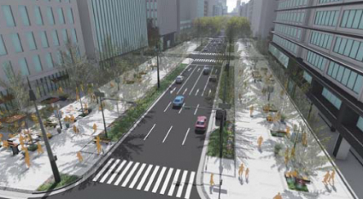
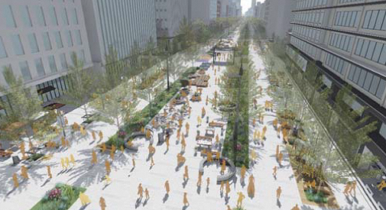
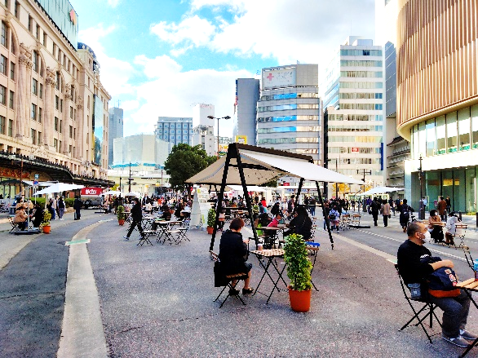
（３）検討項目の現状 ⑧都市のストック・ポテンシャルの活用
・民間活力を導入したPMO型指定管理等による公園・緑地の魅力向上や、御堂筋での既存道路空間の再編など、都市のストック・ポテンシャルを活用した取組みが進められている。
⇒ 先進的な取組みの横展開をはじめ、みどり・オープン空間の利活用、水辺や歴史資源の魅力創出などについて検討を進める。
【公園・緑地におけるPMO等の導入】
【御堂筋の魅力向上】
ファーストステップ
将来ビジョン
側道歩行者空間化
人中心～フルモール化
てんしば
【都心部全体の交通ネットワークの再編】
大阪城公園
大阪城公園
なんば駅周辺 道路空間再編の社会実験
出典：「大阪パークビジョン（案）」（大阪府・大阪市）（R3年10月） より
出典：「御堂筋将来ビジョン」（大阪市）（2019年３月） より

Slide 14
（４）関係者との意見交換
➢ グランドデザインの検討にあたり、学識経験者や経済団体・民間事業者、市町村との意見交換を開始。
➢ 引き続き、意見交換を行うとともに、官民にわたる関係機関と幅広く議論を重ねながら、検討を深める。
【意見交換を開始した関係者】
■学識経験者
・都市計画・まちづくりをはじめ、交通やみどり、地域経済などの
幅広い分野の学識経験者からなる「有識者懇話会」を設置し、
意見を交換。
有識者懇話会委員 （敬称略・50音順）
・岡井有佳（立命館大学教授）
・加我宏之（大阪府立大学教授）【副座長】
・橋爪紳也（大阪府立大学教授）【座長】
・松島格也（京都大学大学院准教授）
・松永桂子（大阪市立大学大学院准教授）
■経済団体・民間事業者
・グランドデザインの大きな方向性や公民連携によるまちづくり等について、経済３団体及び民間事業者と意見を交換。
■市町村
・各市町村のまちづくりの方針や取組み状況、将来的な展望などについて、府内全市町村と個別に意見を交換。

Slide 15
（４）関係者との意見交換 ～学識経験者～
分類 | 意見の概要
将来像・目標 | ・長期計画という観点から、将来像や基本目標といった、長期かつ大きな方向性はあまり変えない方がよい。
広域の都市構造や連携 | ・広域的な都市構造として、関西大環状軸及び大阪湾環状軸からなる都市圏構造をめざすべきでないか。 ・近隣府県や中国・四国地方、ひいては東アジア等との連携も視野に検討を進めるべき。
府域の都市構造や まちづくり | ・都心部の再整備とともに、郊外では、従来の衛星都市ではなく、職・住・遊が融合し自立した新しい郊外の姿を描くべき。 ・大阪都市圏の中心を担う大阪都心部として、規模の経済を最大限活かす観点から求められる機能は、楽しむ・余暇（エンターテイメント）機能ではないか。 ・新型コロナを契機として、仕事や消費、遊びを生活圏で賄う人の割合が増えており、郊外ではこれらに対応したまちづくりが求められる。 ・郊外はそれぞれが同じではなく、地域固有の資源を活かした特徴・特色あるまちづくりが求められる。地域としての多様性に加え、住み方や働き方の多様性も重要。
広域連携・施策連携 | ・地域資源の活用、観光・産業振興策との連携により、多くの担い手を外から受け入れることが今後の大阪都市圏には必要。
みどり | ・大阪は農の消費地と生産地がコンパクトに共存しており、都市計画、緑地計画上の強み。 ・都市圏スケールでの広域の緑地計画は重要。 ・みどりは、気候変動等を防ぐことをはじめ、地域の文化、観光の拠点となるなど、様々な機能を備えており、みどりに関わる関係人口をどう増やしていけるかも重要な要素。
多様性の確保 | ・社会的包摂の視点を含め、まちづくりにおいて多様性をどのように確保するかが課題。エリアの中心の考え方や余暇を「余り」ではなく、生活の中心としてみるなど、従来と異なる見方をすることも多様性の原点となる。誰もが公共交通に容易にアクセスできるなど、社会的包摂を担保できるようなインフラ計画を考える時期である。
まちづくりの視点 | ・戦後・高度経済成長期及び1970～80年代にかけて整備したエリアを、新しい発想、新しい機能を付加して、更新していく時期に来ている。 ・新しいものをつくるだけではなく、リノベーションなど、地域資源をよみがえらせて活かす視点が重要。
※現時点での主な意見の抜粋。今後さらに議論を深めていく。

Slide 16
（４）関係者との意見交換 ～経済団体・民間事業者～
■経済団体
分類 | 意見の概要
グランドデザインの意義 | ・行政が将来の姿をある程度示すことにより、民間企業も安心して投資ができ、大阪への投資が集まってくることになる。 そのようなグランドデザインを一緒につくることができればと考える。 ・グランドデザインの一番の狙いは、広域的な観点から、様々なエリアでの特色あるまちづくりや、各取組み主体の役割分担等を考えることだと考える。 ・将来ビジョン・大阪を最上位の計画として、グランドデザインや成長戦略、都市魅力戦略などがあるが、どの計画も地図上に落とし込むべきだと考えている。 ・数多くの行政計画があるなか、グラインドデザインの位置づけの整理（他計画との関係性含め）が必要ではないか。
新型コロナの影響 | ・コロナの影響により、経済の動き方が変わっている。そこを、どうやってキャッチして、2050年を目指していくかが重要。
グランドデザインの推進 | ・グランドデザインをどのように実現していくのかの方法論についても、議論したい。
意見交換の対象者 | ・意見聴取を行う民間事業者としては、鉄道事業者は必須。また、近年大阪市内にベンチャーのインキュベーション施設がかなり多く生まれており、ベンチャー企業に今の大阪に対して何が足りないのか、こうすればよくなるかなどを聞くべき。
※現時点での主な意見の抜粋。今後さらに議論を深めていく。
■民間事業者
・自己所有地をはじめ活用可能な資産については、施設の更新等を通じて、まちづくりに貢献していきたい。
・まちづくりに貢献していく上で、グランドデザインに位置づけがあると、取組みを進めやすい。

Slide 17
（４）関係者との意見交換 ～市町村～
【グランドデザインに期待すること】
※グランドデザインの大きな方向性に関する主な意見の抜粋。
分類 | 意見の概要
策定の意義・方向性 | ・グランドデザインに位置付けられることにより、民間連携や民間投資が促進されることを期待。 ・こういうまちをみんなでめざそうという未来志向の将来像を描いてほしい。 ・将来に向けた広域的な交通ネットワークが課題。 ・立地ポテンシャルの高い地域だけでなく、郊外部にも光を当てるようなグランドデザインを描いてほしい。
推進体制等 | ・策定後、どのように推進するのかという観点も含めて、検討を進めて欲しい。 ・民間事業者と連携できる体制や、取組み内容によっては、国も含めた推進体制を築いてほしい。
※現時点での主な意見の抜粋。今後さらに議論を深めていく。
【各市町村が進めている主なまちづくり】
・生活拠点・中心拠点等の形成
・広域的な中枢を担う拠点形成
・主要駅前の再々開発
・中心市街地の再生、ウォーカブルなまちづくり
・ニュータウン再生（スマートシティ等）
・公共施設の再編に合わせた多機能複合化・交流拠点の整備
・公共施設の施設間連携・広域連携
・大規模施設跡地を活用した新しいまちづくり
・低未利用地の活用、土地利用転換等による産業用地の創出
・鉄道沿線、幹線道路沿道まちづくり
・自転車を活用したまちづくり
・河川空間等を活用したまちづくり
・歴史・文化・景観資源、自然環境等を活用したまちづくり、広域連携
・コミュニティバス、オンデマンドバス、新交通システム等の導入
・コワーキングスペースの設置促進等、働く場の創出
・大学連携等によるまちづくり
・エリアマネジメント、エリアプラットホームの組成
など

Slide 18
２．グランドデザインの大きな方向性
（１）国土から見た大阪都市圏の位置づけ
（２）府域のまちづくりに関する意見
（３）これまでの検討を踏まえたグランドデザインの大きな方向性
（４）論点１：府域レベルの都市構造と拠点形成の方向性
（５）論点２：大都市近郊の立地ポテンシャルを活かした新しい郊外の姿

Slide 19
（１）国土から見た大阪都市圏の位置づけ
➢ 大阪都市圏は、世界最大級のスーパー・メガリージョンを構成する西の都市圏であり、西日本国土軸、太平洋国土軸上に位置し、西日本経済の中心、世界のゲートウェイの役割を担う。
【大阪都市圏を取り巻く国土軸等】
主な空港
主な港湾
出典：「近畿ブロック 新広域道路交通ビジョン」（R3年7月）広域道路ネットワーク形成の考え方 より

Slide 20
（２）府域のまちづくりに関する意見
■副首都推進本部会議での意見（大阪府・大阪市 ２０２１年８月）
・大阪市がにぎわいをつくる部分が周辺にしみ出していくような形をつくってもらいたい。
・府内でも成長戦略に必要なところ、地域の核となるところ、特色あるところを明確に示していくこと。
■「新しいまちづくりのグランドデザイン策定に向けた有識者懇話会」（大阪府 202１年８月）
・都心部の再整備とともに、郊外では、従来の衛星都市ではない、職・住・遊が融合し、自立した新しい郊外の姿を描くべき。
・新型コロナを契機として、仕事や消費、遊びを生活圏で賄う人の割合が増えており、郊外ではこれらに対応したまちづくりが求められる。
・郊外はそれぞれが同じではなく、地域固有の資源を活かした特徴・特色あるまちづくりが求められる。地域としての多様性に加え、住み方や働き方の多様性も重要。

Slide 21
（３）これまでの検討を踏まえたグランドデザインの大きな方向性
【検討項目】
【本日の論点】
①国際競争力を備えた広域経済交流圏の形成
②国際的な大都市に相応しい拠点エリアと魅力形成
③府内各地域の中核となる拠点形成と特色あるまちづくりの推進
④交通インフラとの連携
⑤新しい生活スタイルの先導、住環境の整備
⑥広域連携による地域活性化
⑦持続可能で災害に強く、安全・安心な都市の形成
⑧都市のストック・ポテンシャルの活用
論点１
府域の都市構造及び拠点形成の方向性
論点２
大都市近郊の立地ポテンシャル等を活かした新しい郊外の姿

Slide 22
（４）論点１ 府域の都市構造及び拠点形成の方向性
➢ 都心部とともに、道路・鉄道等の交通ネットワーク上を中心に、多様な都市機能を備えた拠点や、地域の個性・ポテンシャルを活かした特色ある生活圏等が形成され、連携する都市構造を形成する。
【めざすべき都市構造のイメージ】
【拠点形成の方向性】
立地ポテンシャルや都市機能の集積状況等を踏まえつつ、拠点性を向上
都心部での
拠点等の形成
○大阪の成長・発展をけん引する拠点の形成
➢ 国際的な大都市に相応しい拠点
・大阪都心やベイエリアにおいて、国際競争力を強化する拠点を形成
➢高次都市機能を備えた府域の中核を担う拠点
・業務系をはじめ、多様な都市機能の集積、広域交流を図る拠点を形成
➢産業誘導・集積拠点
・ものづくり産業、イノベーション創出先端産業等の誘導・集積を図る産業拠点を形成
多様で魅力ある都市生活圏の創造、特色あるまちづくりの推進等
ネットワークや
広域連携の強化

Slide 23
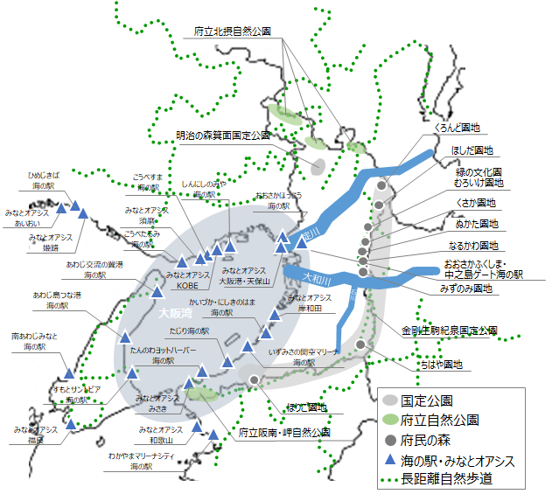
（５）論点２ 大都市近郊の立地ポテンシャル等を活かした新しい郊外の姿
１．大阪の郊外の特徴
・都心部を中心とした放射・環状の交通ネットワークが充実しており、府内の各地域から都心部はもとより、神戸・京都・奈良・和歌山など周辺都市へのアクセス利便性が高い。
・都心部等への近接性の一方で、豊かな歴史・文化・景観資源、自然環境等を有する。
【大都市近郊の立地ポテンシャル】
【豊かな自然環境等】
出典：「グランドデザイン・大阪都市圏」より
出典：「グランドデザイン・大阪都市圏」より一部加工
２．大都市近郊の立地ポテンシャル等を活かした郊外の姿
・地方都市とは異なる、大都市近郊の立地ポテンシャル等を活かした大阪ならではの「新しい郊外」の姿を描く。
（例）・多様で魅力ある都市生活圏の創造
・大都市の利便性を享受しつつ、豊かな歴史・文化資源、自然環境に触れながら、働き・楽しみ・暮らす
（マルチハビテーション、ワーケーション等含む）
・最先端テクノロジーが導入され、便利で快適なニュータウンで、働き・楽しみ・暮らす
・広域連携の取組みによる豊かな自然環境・歴史・文化・景観資源を活かした活性化 など

